Slide 1




PHẦN 5
CHỦ ĐỀ 11
BÀI 34: CÁC DẠNG NHÌN THẤY CỦA MẶT TRĂNG
KHTN 6 CÁNH DIỀU

Slide 2
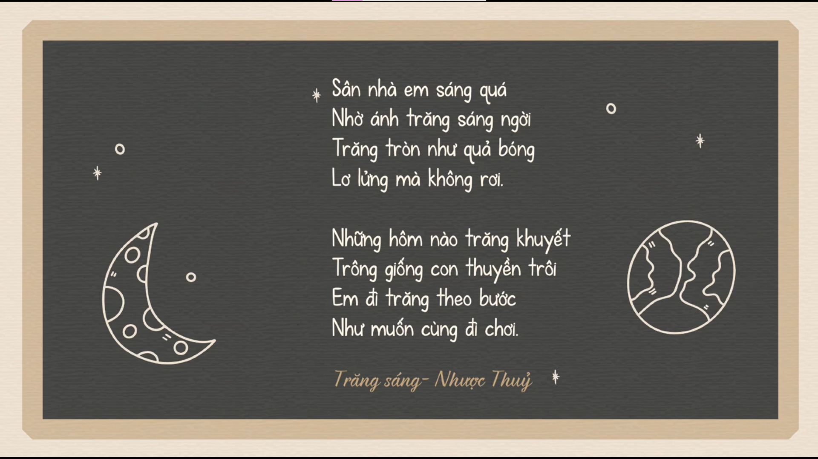

Slide 3

01
MẶT TRĂNG CÓ HÌNH DẠNG NHÌN THẤY NHƯ THẾ NÀO?
02
GIẢI THÍCH CÁC HÌNH DẠNG NHÌN THẤY CỦA MẶT TRĂNG
03
04

Slide 4
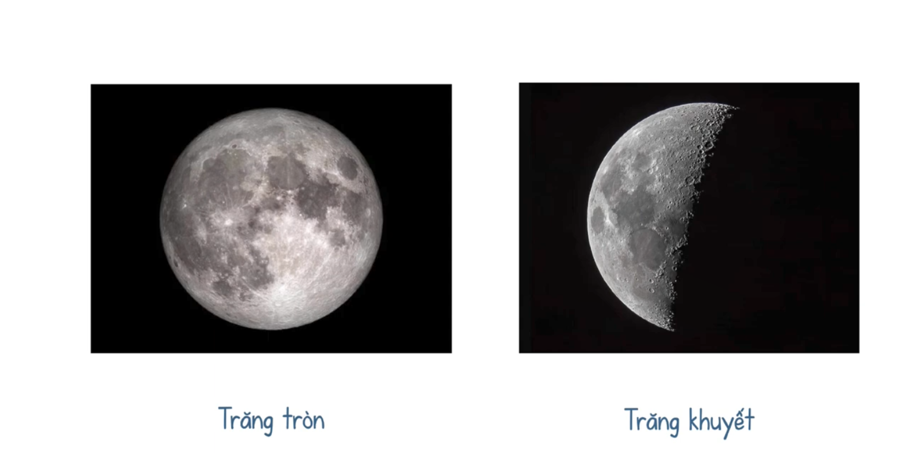
Các em đã từng nhìn thấy hình dạng như thế này Mặt Trăng hay chưa?
Ta thường thấy một số hình dạng của Mặt Trăng như Trăng tròn, Trăng khuyết,...

Slide 5

Mặt Trăng có phải tự phát ra ánh sáng hay không? Vì sao?
=> Mặt Trăng không tự phát ra ánh sáng vì: Mặt Trăng có cả phần sáng và tối.

Slide 6
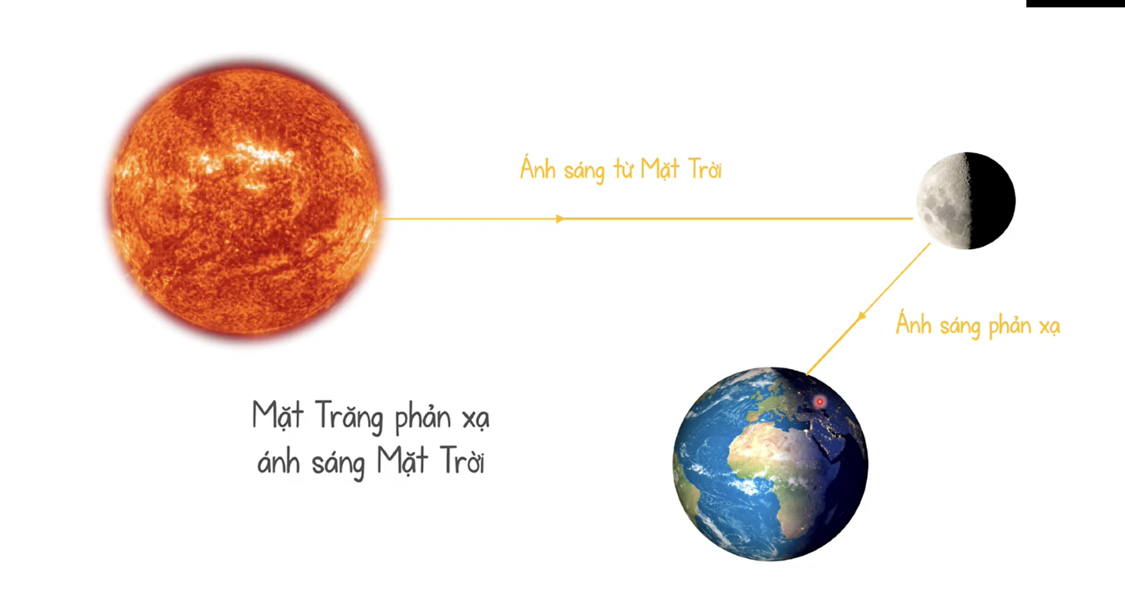
Chúng ta có thể nhìn thấy Mặt Trăng vì Mặt Trời chiếu sáng Mặt Trăng và Mặt Trăng lại phản xạ ánh sáng Mặt Trời và chiếu tới mắt chúng ta.

Slide 7
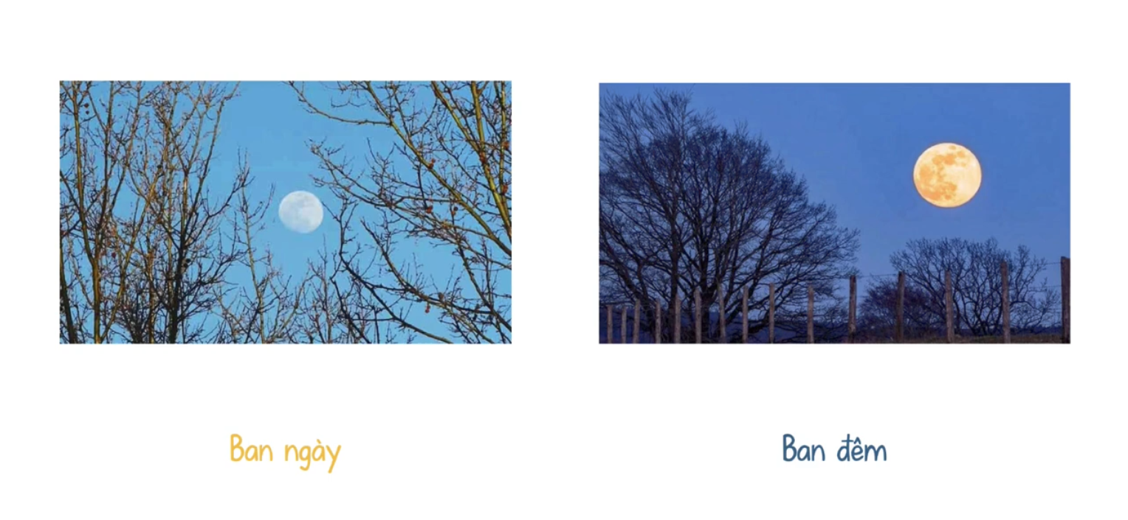
Ánh sáng phản chiếu từ Mặt Trăng đến Trái Đất yếu hơn ánh sáng trực tiếp từ Mặt Trời đến Trái Đất. Do đó, ban đêm ta nhìn thấy Mặt Trăng rõ hơn ban ngày.

Slide 8
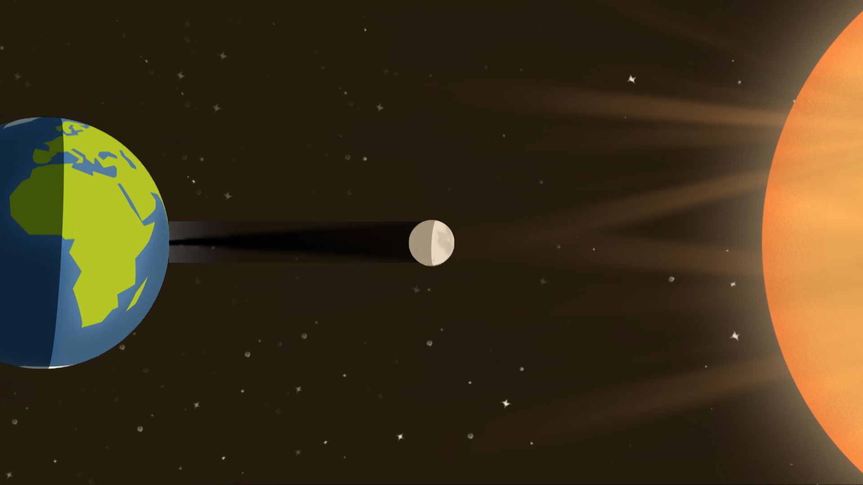

Slide 9
Chọn từ thích hợp vào chỗ trống để hoàn thành câu sau.
Mỗi thời điểm, phần bề mặt……………………………..hướng về ……………………… được ………………………………………chiếu sáng lại có diện tích khác nhau nên ta nhìn thấy hình dạng của Mặt Trăng là khác nhau.
Mặt Trăng
Mặt Trời
Trái Đất

Slide 10

I. MẶT TRĂNG CÓ HÌNH DẠNG NHÌN THẤY NHƯ THẾ NÀO?

Slide 11
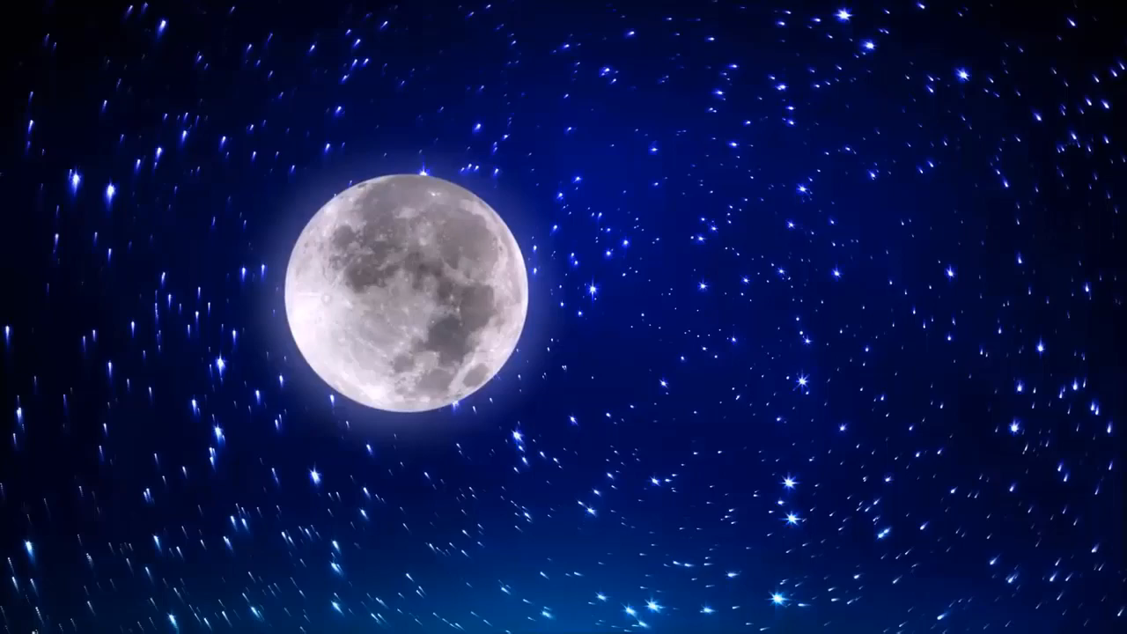
I. MẶT TRĂNG CÓ HÌNH DẠNG NHÌN THẤY NHƯ THẾ NÀO?

Slide 12
I. MẶT TRĂNG CÓ HÌNH DẠNG NHÌN THẤY NHƯ THẾ NÀO?
Em hãy vẽ lại hình dạng từng thấy của Mặt Trăng

Slide 13
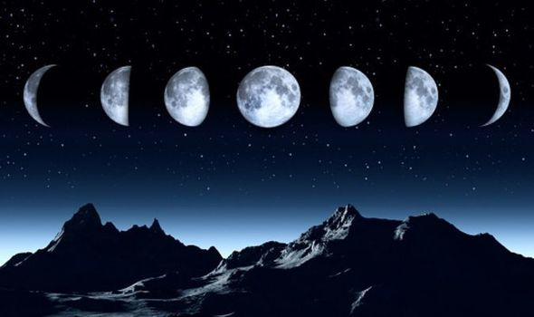
I. MẶT TRĂNG CÓ HÌNH DẠNG NHÌN THẤY NHƯ THẾ NÀO?

Slide 14
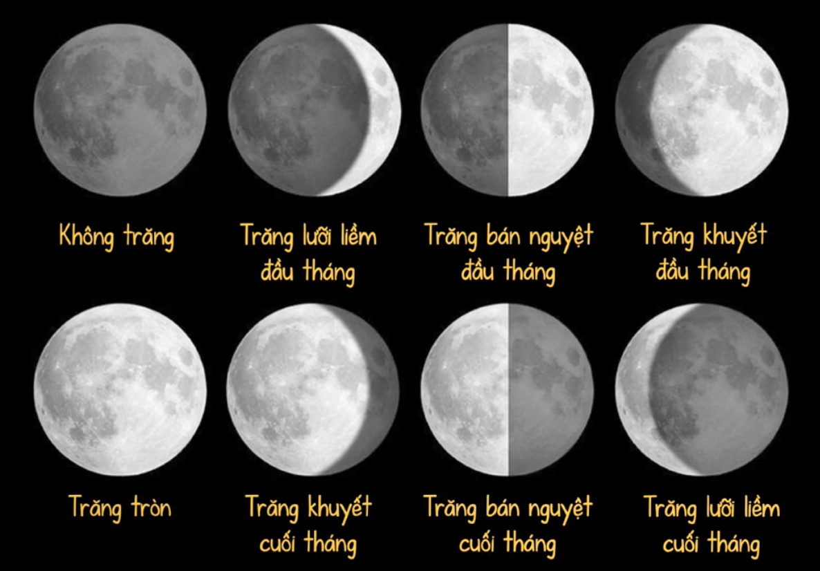
I. MẶT TRĂNG CÓ HÌNH DẠNG NHÌN THẤY NHƯ THẾ NÀO?

Slide 15
I. MẶT TRĂNG CÓ HÌNH DẠNG NHÌN THẤY NHƯ THẾ NÀO?

Mặt Trăng phản xạ ánh sáng Mặt Trời.
Có những ngày ta thấy Mặt Trăng tròn, nhưng có những ngày lại dường như không thấy Mặt Trăng. Từ ngày không trăng tới ngày trăng tròn là khoảng hai tuần, rồi ngày không trăng tiếp theo hết khoảng một tháng.

Slide 16
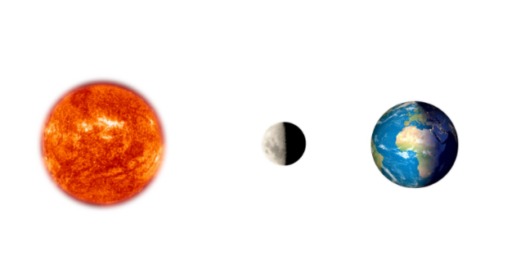
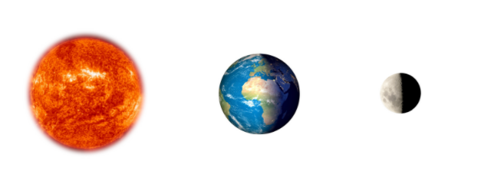
I. MẶT TRĂNG CÓ HÌNH DẠNG NHÌN THẤY NHƯ THẾ NÀO?
Nếu quan sát thấy trăng tròn thì sơ đồ nào sau đây mô tả đúng vị trí của Mặt Trời, Trái Đất và Mặt Trăng?
✗
✔
A
B

Slide 17
I. MẶT TRĂNG CÓ HÌNH DẠNG NHÌN THẤY NHƯ THẾ NÀO?
Trái Đất nằm giữa Mặt Trời và Mặt Trăng. Khi đó nữa Mặt trăng được Mặt trời chiếu sáng hướng về phía Trái đất nên ta nhìn thấy Trăng tròn.

Slide 18
I. MẶT TRĂNG CÓ HÌNH DẠNG NHÌN THẤY NHƯ THẾ NÀO?
Ngược lại, nếu Mặt Trăng nằm giữa Mặt Trời và Trái Đất thì phần không được chiếu sáng của Mặt Trăng quay về phía Trái Đất. Do đó, người ở Trái Đất không nhìn thấy Mặt Trăng. Đó là những đêm không trăng.

Slide 19
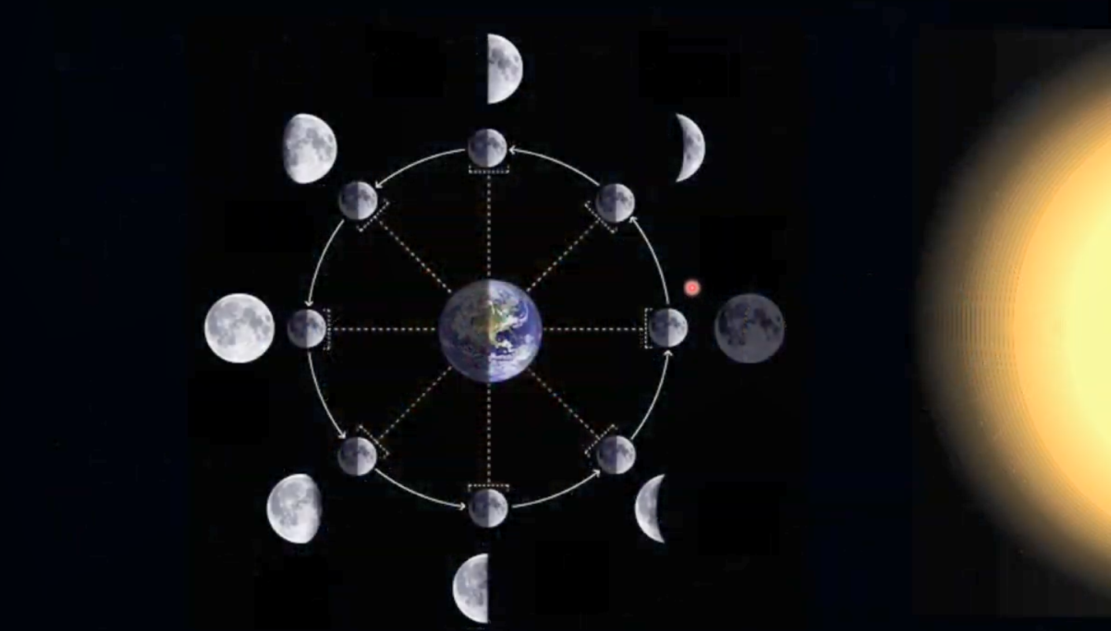
II. GIẢI THÍCH CÁC HÌNH DẠNG NHÌN THẤY CỦA MẶT TRĂNG
Hình dạng Mặt Trăng ở các vị trí khác nhau trong một vòng quay xung quanh Trái Đất

Slide 20
II. GIẢI THÍCH CÁC HÌNH DẠNG NHÌN THẤY CỦA MẶT TRĂNG
Mặt Trăng chuyển động xung quanh Trái Đất
Ta nhìn thấy Mặt Trăng với các hình dạng khác nhau nhưng trên thực tế chỉ có một Mặt Trăng. Khi Mặt Trăng chuyển động xung quanh Trái Đất, hình dạng nhìn thấy của Mặt Trăng thay đổi theo ngày vì ở các ngày khác nhau, từ Trái Đất chúng ta nhìn nó với các góc khác nhau.

Slide 21
II. GIẢI THÍCH CÁC HÌNH DẠNG NHÌN THẤY CỦA MẶT TRĂNG
Câu 1: Một Tuần Trăng có độ dài khoảng
✗
A. Một năm.
✗
B. Một tuần.
✔
C. Một tháng.
✗
D. Ba tháng.

Slide 22
II. GIẢI THÍCH CÁC HÌNH DẠNG NHÌN THẤY CỦA MẶT TRĂNG
Câu 2. Ánh sáng từ Mặt Trăng mà ta nhìn thấy có được từ
✔
A. Mặt Trời.
✗
B. các ngôi sao.
✗
C. chính Mặt Trăng phát ra.
✗
D. Trái Đất.

Slide 23
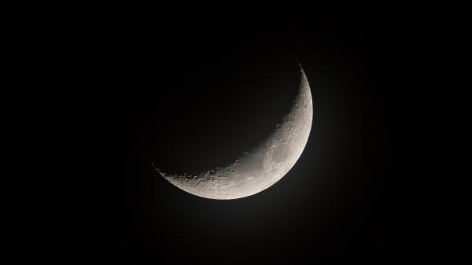
II. GIẢI THÍCH CÁC HÌNH DẠNG NHÌN THẤY CỦA MẶT TRĂNG
Câu 3: Đây là hình ảnh của
✗
trăng tròn.
✔
trăng lưỡi liềm.
✗
trăng bán nguyệt.

